Slide 1

主讲人：杨中科 .NET /.NET Core 教程 第七部分 学英语网站项目-3 运行项目

Slide 2
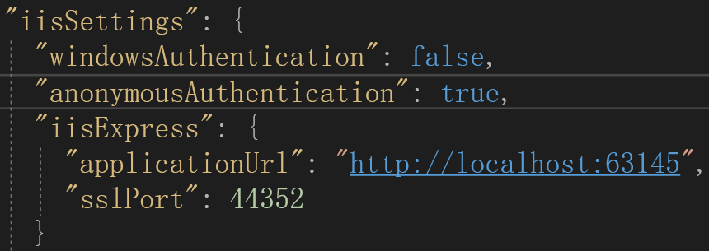
项目运行环境搭建1
1、项目使用MSSQLServer做数据库服务器、用Nginx做网关、用Redis做分布式缓存、用RabbitMQ实现领域事件、用Elastic Search做搜索引擎服务器。
2、在生产环境下，我们一般会把不同的服务放到不同的服务器上，因此不会有多个ASP.NET Core网站同时运行造成的端口冲突问题，但是如果我们需要在Visual Studio中同时运行多个ASP.NET Core项目，我们就可能会遇到这些项目的端口冲突的问题。修改ASP.NET Core项目的Properties文件夹下的launchSettings.json文件，在iisExpress节点下的配置指定项目运行的端口。

Slide 3
项目运行环境搭建2
3、分别让FileService.WebAPI、IdentityService.WebAPI、Listening.Admin.WebAPI、Listening.Main.WebAPI、MediaEncoder.WebAPI、SearchService.WebAPI运行在44339、44392、44352、44375、44353、44310端口下。
4、目标：访问https://localhost/IdentityService/来访问IdentityService的接口，其他服务是一样的，前端就可以通过统一的端口来访问后端服务。
配置Nginx来反向代理后端的接口，以IdentityService服务为例，在Nginx的nginx.conf文件中的server节点下增加：
location /IdentityService/ {
proxy_pass https://localhost:44392/;
proxy_set_header Host $host;
proxy_set_header X-Real-IP $remote_addr;
proxy_set_header X-Real-PORT $remote_port;
proxy_set_header X-Forwarded-For $proxy_add_x_forwarded_for;
proxy_set_header X-Forwarded-Proto $scheme;
}
proxy_set_header是用来方便我们在ASP.NET Core中获取客户端IP地址等使用的，需要配合ForwardedHeaders中间件使用。

Slide 4
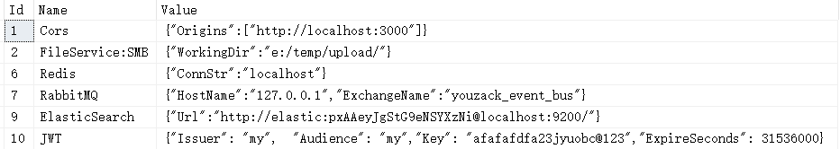
项目运行环境搭建3
5、CommonInitializer中的初始化代码是设定从“DefaultDB:ConnStr”这个路径中读取数据库的连接字符串，因此请在环境变量中配置名字为DefaultDB:ConnStr的数据库连接字符串，然后在各个项目中运行EF Core数据库迁移来生成数据库表。
6、在数据库中增加一个名字为T_Configs的表，并且在表中增加配置项。这些配置项各是做什么的？

Slide 5
项目运行环境搭建4
7、在【解决方案资源管理器】中的根节点上单击右键，选择【设置启动项目】，选中【多个启动项目】，把名字以WebAPI结尾的几个项目的【操作】都设置为【启动】。
8、在IdentityService.WebAPI的LoginController中编写了一个自动创建默认角色和管理员的操作方法CreateWorld，我们直接访问它就可以创建出用户名为admin、密码为123456的管理员。一定要删除这个方法。
9、再运行前端项目，ListeningAdminUI、ListeningMainUI分别是管理后台和网站前台的前端项目。我们在命令提示符中，分别进入这两个文件夹，然后依次执行yarn dev和yarn就能运行这两个前端项目了。如果两个前端项目同时运行，那么它们的端口就会不同，我们需要把它们两个的网站根目录都要配置到T_Configs的Cors配置项中。

Slide 6
项目运行环境搭建4
7、在【解决方案资源管理器】中的根节点上单击右键，选择【设置启动项目】，选中【多个启动项目】，把名字以WebAPI结尾的几个项目的【操作】都设置为【启动】。
8、在IdentityService.WebAPI的LoginController中编写了一个自动创建默认角色和管理员的操作方法CreateWorld，我们直接访问它就可以创建出用户名为admin、密码为123456的管理员。一定要删除这个方法。
9、再运行前端项目，ListeningAdminUI、ListeningMainUI分别是管理后台和网站前台的前端项目。我们在命令提示符中，分别进入这两个文件夹，然后依次执行yarn dev和yarn就能运行这两个前端项目了。如果两个前端项目同时运行，那么它们的端口就会不同，我们需要把它们两个的网站根目录都要配置到T_Configs的Cors配置项中。

Slide 7
谢谢
我是杨中科
一名快乐的程序员

